Slide 1


POLITECNICO DI TORINO
Analisi comparativa
tra Os161 e Xv6
Progetto di Programmazione di Sistema - AA 23/24
PRESENTATO DA:
CONTATTO:
Nunzio Messineo Gabriele Martina
s315067@studenti.polito.it s310789@studenti.polito.it

Slide 2



Introduzione
Xv6
Os161
Sistema operativo con scopi didattici basato su UNIX V6, progettato dal MIT nel 2006
Realizzato per lo più in C a Assembly
Progettato per essere eseguibile su architetture x86 nella versione del 2006 e RISC-V nel 2020
Architettura in studio: x86
Os161 è progettato per l'istruzione e sviluppato presso l'Università di Harvard
Realizzato per lo più in C a Assembly
Supporta diverse architetture, inclusi MIPS, ARM e Intel
Architettura in studio: MIPS

Slide 3

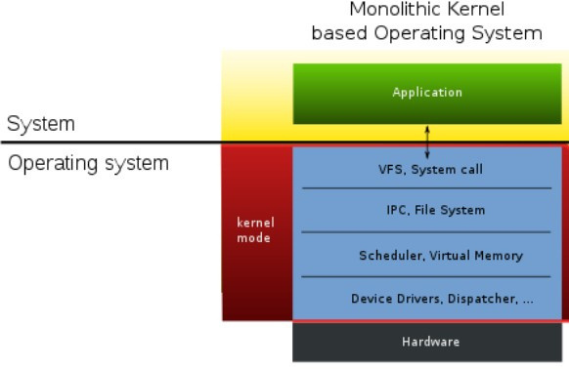

Struttura del Kernel
Il sistema operativo ha una struttura
. L'intero sistema operativo viene
eseguito con pieno privilegio hardware. Poiché Xv6 non fornisce molti servizi, il suo kernel è più piccolo di alcuni microkernel.
monolitica

Slide 4
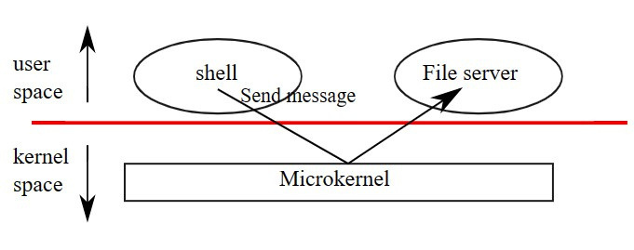
Struttura del Kernel di Os161
Utilizza un'organizzazione a microkernel, dove solo le funzioni essenziali risiedono nel kernel, mentre i servizi aggiuntivi sono implementati come server a livello utente.

Slide 5

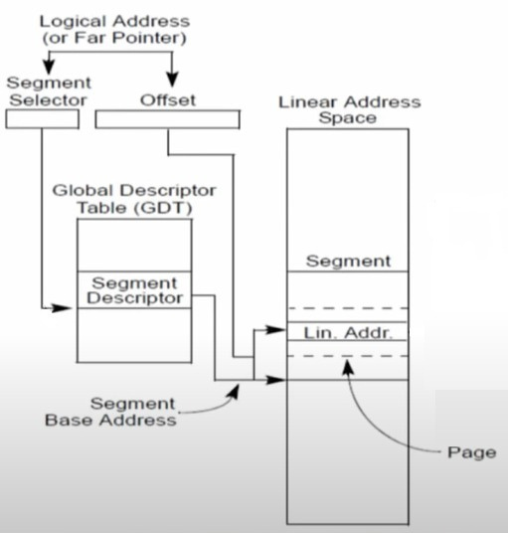
Gestione della memoria
Implementa un sistema di gestione della memoria virtuale basato su paging.
Il paging è diviso in due fasi:
Fase di segmentazione in cui si ottiene 'l'indirizzo lineare' partendo dall'indirizzo virtuale.

Slide 6
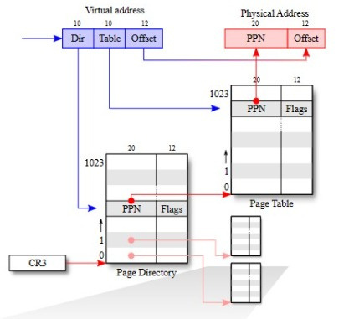
Gestione della memoria
Le page tables consentono il controllo degli indirizzi di memoria, permettendo a Xv6 di multiplexare gli spazi degli indirizzi di processi diversi su una singola memoria fisica e proteggere le memorie di processi diversi.

Slide 7

Gestione della memoria
Os161
Analogie
Differenze
Come in xv6 adotta la virtual memory tramite l'utilizzo di page table
Os161 implementa varie tecniche avanzate per ottimizzare l'utilizzo della memoria, tra cui l'utilizzo di memoria condivisa (shared memory), il demand paging e la condivisione in lettura/scrittura (Copy-On-Write, COW).

Slide 8
System Call, Exceptions e Interrupts
In Xv6 vengono tutte gestite da una stessa funzione. Come prima cosa bisogna effettuare il context switch per passare da user mode a kernel mode. Nello specifico il sistema operativo deve:
Salvare i registri del processore per un futuro ripristino trasparente.
Essere configurato per l'esecuzione nel kernel scegliendo un punto in cui
far iniziare l'esecuzione del kernel.
3. Il kernel deve essere in grado di recuperare informazioni sull'evento, ad
esempio gli argomenti della chiamata di sistema.

Slide 9
Gestori di trap in Xv6
La gestione delle trap viene gestita a livello assembly tramite la funzione int n (in usys.S) (dove nel caso delle system call n = T_SYSCALL) Successivamente avviene la creazione del trap frame con il salvataggio dei registri nella funzione alltraps
int n infine chiama trap a livello c che determina cosa ha scatenato l’interrupt
Per le system call invoca syscall in (syscall.c) che chiama la funzione corrispondente all’ID (in %eax)
trapret (in trapasm.S) esegue il context switch inverso e conclude la chiamata

Slide 10
Creazione di una system call
L'aggiunta di una nuova system call a Xv6 richiede la modifica del codice del kernel e l'aggiunta di una nuova voce alla system call table:
1. Definire una nuova system call nel codice del kernel
#define SYS_getyear 22
2. Aggiungerla alla system call table (in syscall.h) con un codice univoco
[SYS_getyear] sys_getyear
3. Aggiungere un puntatore alla chiamata di sistema (in syscall.c solo il prototipo)
extern int sys_getyear(void)
4. Aggiungere l’interfaccia utente in usys.S
SYSCALL(getyear)
5. Implementare la system call function in sysproc.c
int sys_getyear(void) { return 1975; }
6. Modificare il Makefile
make clean; make

Slide 11
Gestione delle trap in Os161
In Os161, allo stesso modo di Xv6, ha un solo handler per gestire system call, exception e interrupt. Le principali differenze sono:
Differenze di carattere implementativo: dovute principalmente all’architettura (MIPS vs x86)
Astrazione e modularità: OS161 promuove una maggiore astrazione e modularità rispetto a xv6. Le system call sono implementate come chiamate remote attraverso messaggi, il che consente una maggiore separazione tra il codice utente e il codice kernel.
Isolamento e protezione: Grazie alla separazione dei servizi e dei componenti nel microkernel di OS161, è più probabile che il sistema operativo offra un maggiore isolamento e protezione tra le diverse componenti. Questo è vantaggioso in termini di sicurezza e stabilità
Anche l’implementazione delle system call hanno sostanzialmente lo stesso funzionamento.
11

Slide 12
Sincronizzazione in Xv6
I meccanismi di sincronizzazione implementati da Xv6 sono:
Spin Lock: è un tipo di lock caratterizzato principalmente da un booleano che
determina se è detenuto o è disponibile.
Sleep Lock: è un tipo di lock che può essere rilasciato e acquisito da un thread
diverso da quello che lo detiene.
Wakeup e Sleep: Sleep e Wakeup consentono ai processi nello stato di sleeping di
dormire in attesa di un evento e ad un altro processo di svegliarlo una volta che
l'evento è avvenuto.
12

Slide 13
Sincronizzazione in Os161
Os161, allo stesso modo di Xv6, implementa spinlock, mutex lock (sleep lock) e wait channel (wakeup e sleep) però aggiunge una tecnica di sincronizzazione più sofisticata che è quella dei semafori.
Inoltre a differenza di xv6, in Os161 i processi hanno un campo extra che ne definisce la priorità in modo che i thread con priorità più bassa non possono interrompere l'esecuzione di un thread con priorità superiore.
13

Slide 14
Scheduling - Xv6
Xv6 implementa un semplice algoritmo di scheduling a round-robin che assegna a ciascun processo un intervallo di tempo fisso, chiamato quantum. É un algoritmo a priorità fissa in quanto tutti i processi hanno la stessa importanza nell’essere eseguiti.
Il multiplexing dei processi avviene usando il meccanismo di sleep e wakeup. Lo scheduling è costituito principalmente dalle seguenti fasi:
Acquisizione del lock ptable.lock
Context switch con l’uso della funzione swtch
Algoritmo di scheduling
Ritorno al contesto precedente
Rilascio del lock ptable.lock
14

Slide 15
Scheduling - Os161
Analogamente a Xv6, Os161 implementa di default utilizza una coda unica round-robin.
Come principale differenza in Os161 sono già definite le priorità in modo da assegnare ad ogni thread un’importanza diversa a seconda delle funzionalità o del contesto.
15

Slide 16

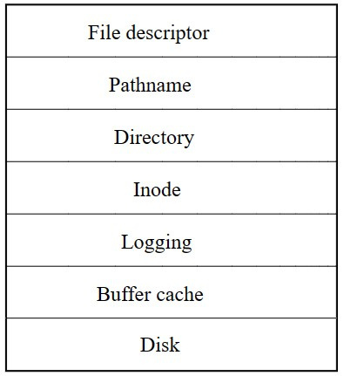
File System - Xv6
Il file system di Xv6 è suddiviso nei seguenti layer:
Il livello Disk: legge e scrive blocchi su un hard disk IDE.
Il livello Buffer cache: ha due funzioni fondamentali: sincronizzare l'accesso ai blocchi del disco e memorizzare nella cache i blocchi più popolari
Il livello Logging: consente ai livelli superiori di incapsulare gli aggiornamenti a diversi blocchi in una transazione e garantisce che i blocchi vengano aggiornati atomicamente in caso di arresti anomali.
Il livello Inode e Block Allocator: fornisce file senza nome, ciascuno rappresentato utilizzando un inode e una sequenza di blocchi che contengono i dati del file.
16

Slide 17
File System - Xv6
Il livello Directory inodes: implementa ogni directory come un tipo speciale di inode il cui contenuto è una sequenza di voci di directory, ciascuna delle quali contiene un nome e un riferimento i all'inode del file indicato.
Il livello Pathname: fornisce nomi di path gerarchici come /usr/rtm/xv6/fs.c e li risolve con una ricerca ricorsiva.
Il livello File Descriptor: astrae molte risorse Unix (ad esempio, pipe, dispositivi, file, ecc.) utilizzando l'interfaccia del file system, semplificando la vita degli sviluppatori.
17

Slide 18

File System - Os161
Il file system di Os161 è chiamato Simple File System (SFS) e possiede al suo interno buona parte delle funzionalità di base di un fs:
Directory gerarchiche
Supporto per file di grandi dimensioni tramite blocchi indiretti multilivello
Blocco a grana fine
Un cache buffer di dati e metadati del file system
18

Slide 19

Sezione 2
Implementazione nuove funzionalità in xv6
System call
Gestione di priorità dei processi

Slide 20



Esecuzione di xv6 su Ambiente Linux
1.Scarica e Compila:
Clona il repository di xv6 con git clone.
Aggiorna i permessi di xv6: chmod 700 -R xv6-public
Installa gli strumenti essenziali con: sudo apt-get install build-essential qemu-system-x86. Compila con make clean e make.
2.Esegui con QEMU (emulatore):
Avvia con make qemu.
19

Slide 21
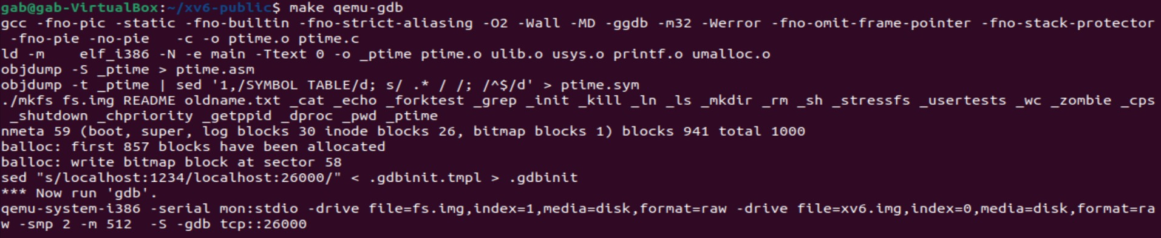
Debug in xv6
Shell #1
cd xv6-public make qemu-gdb
Shell #2
gdb kernel
target remote: TCP-PORT
20

Slide 22
System call implementate
sys_shutdown
sys_cps sys_getppid sys_chpriority sys_getcwd
Consente l’uscita da QEMU e da xv6
Restituisce un quadro generale dei processi attivi in xv6 Restituisce il pID del processo padre del processo corrente Permette di cambiare la priorità di un processo
Restituisce il path della work directory corrente
21

Slide 23
Nuove funzioni implementate
Avvia un nuovo processo e ne genera un numero definito di processi child.
Tutti con priorità di default 10
dProc
is_ancestor
Dati due processi qualsiasi p1 e p2, mi dice se p2 è antenato di p1
22

Slide 24
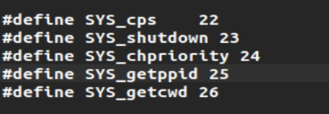
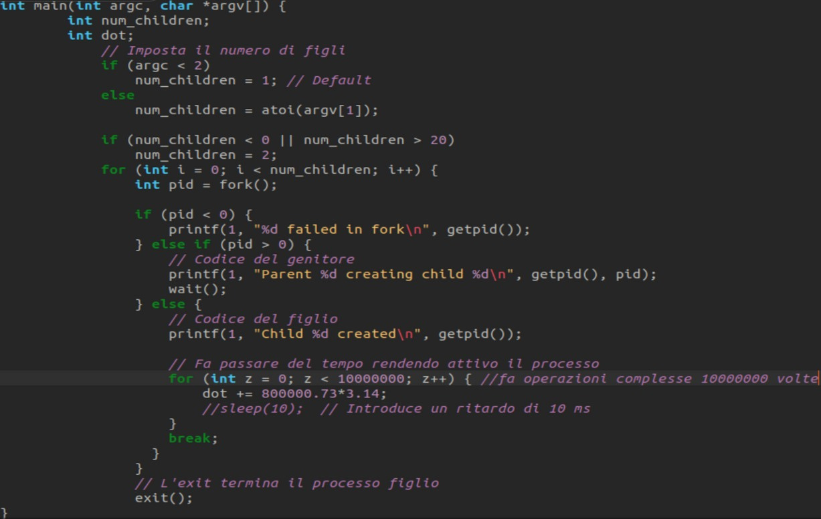
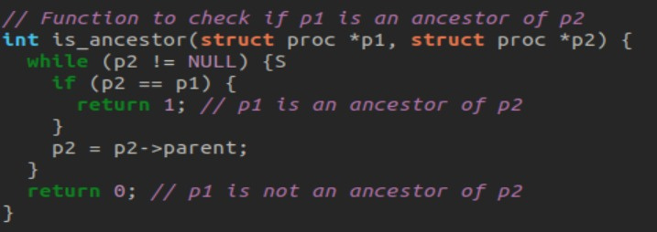
syscall.h
dproc.c
proc.c
23

Slide 25
sys_shutdown
L’ operazione di shutdown di un sistema operativo è estremamente delicata
Questa dovrebbe prevedere controlli su: file system, sincronizzazione processi, ecc...
Una system call non banale per un sistema operativo complesso.
xv6 nasce a scopi didattici e per questo non è necessario un controllo accurato e potenzialmente un’ uscita forzata, senza controlli, può non portare ad errori o perdita di dati.
24

Slide 26
sys_shutdown
Il nostro progetto prevede due varianti di shutdown.
Forzato: nessun controllo. Equivale allo spegnimento improvviso di un computer o dell’emulatore.
Rispettando lo scheduling dei processi: si segue la priorità dei processi (dal meno importante al più importante) facendo attenzione a non terminare subito: il processo corrente o un suo antenato (is_ancestor).
int shutdown (int choice) {
se choice == 0:
outw(); //manda il comando a QEMU per spegnimento altrimenti:
pshutdown();
}
25

Slide 27
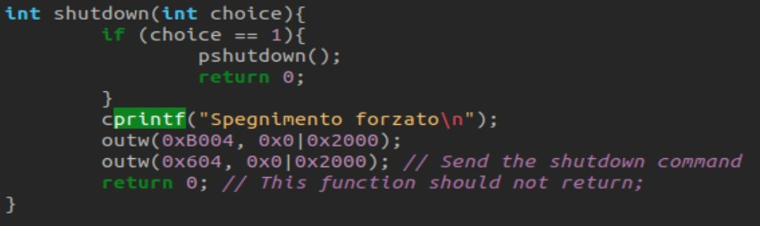
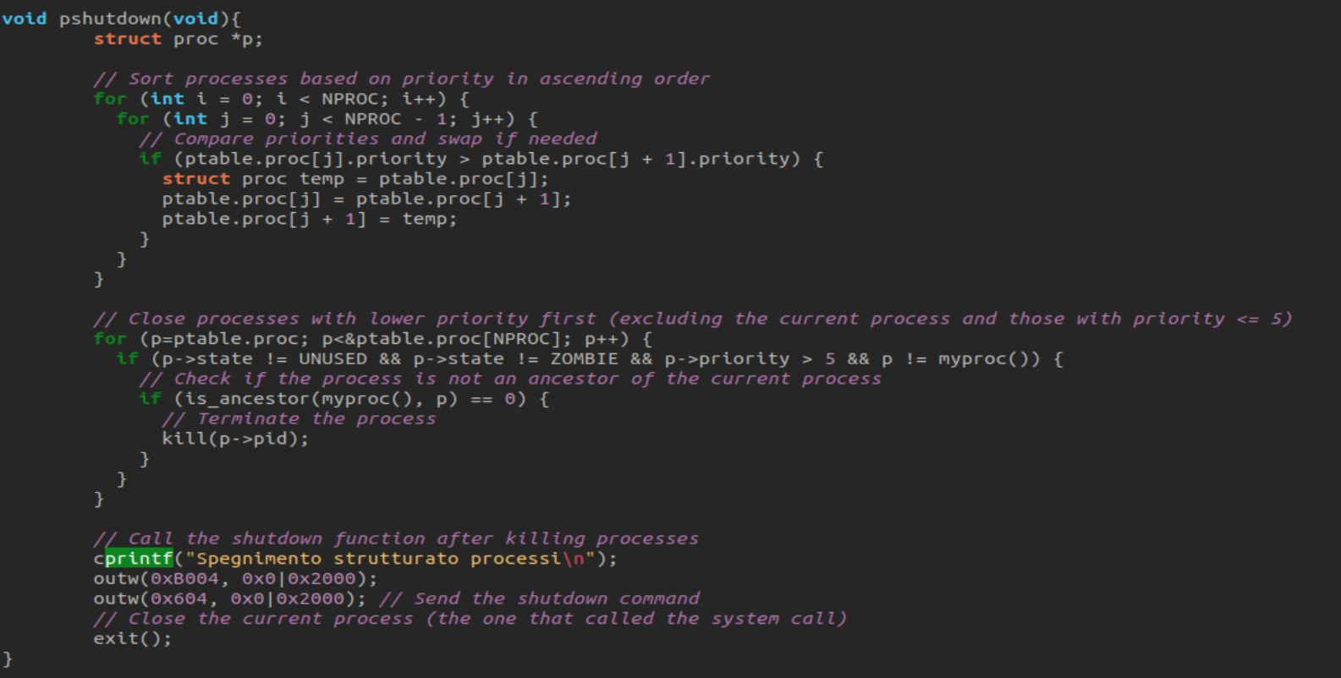

proc.c
proc.c
26

Slide 28
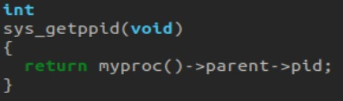
sys_getppid
sysproc.c
27

Slide 29
sys_cps
Permette di avere un quadro completo di tutti i processi salvati sul momento, a prescindere dal loro stato, all’interno della ptable (Page Table).
int cps(void) {
sti(); // set interrupt enable lock(ptable);
for(ptable->p){
print(p->...);
}
unlock(ptable)
}
28

Slide 30
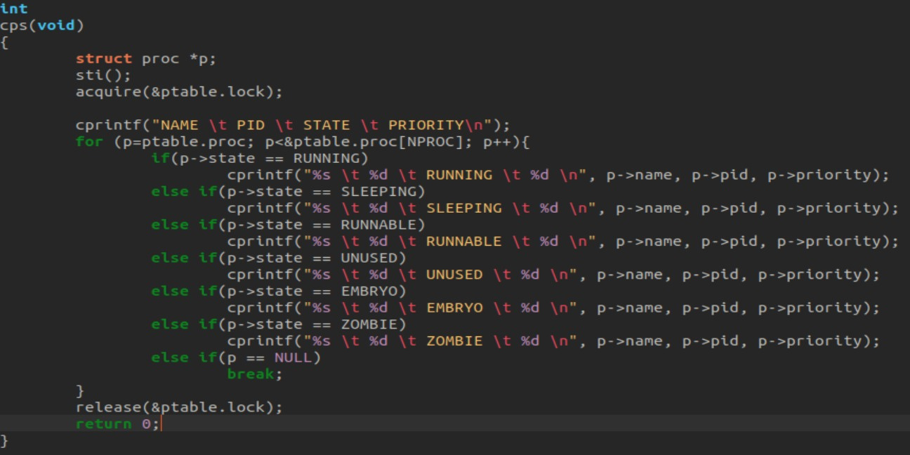
sys_cps
proc.c
29

Slide 31
sys_chpriority
xv6 è un sistema operativo semplice e, di conseguenza, lo sono anche i suoi meccanismi di scheduling dei processi.
Nativamente, lo scheduling avviene per mezzo di un semplice algoritmo di ROUD ROBIN e il concetto di priorità non esiste.
Sys_chpriority nasce per introdurre una gestione dei processi più complessa, attribuendo ad ognuno una priorità.
Più sarà alta (20) e meno importante sarà il processo, e viceversa(0). La priorità di default è 10.
Quando un processo viene creato, verrà schedulato per priorità crescenti (dal più importante al meno), in modo da ridurre i tempi di attesa per tutti quei processi che devono svolgere ruoli più significativi nel sistema operativo.
30

Slide 32
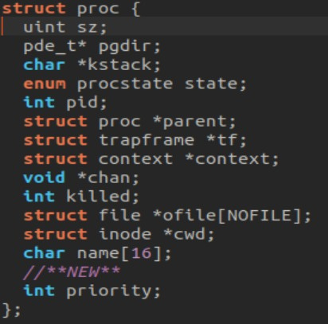
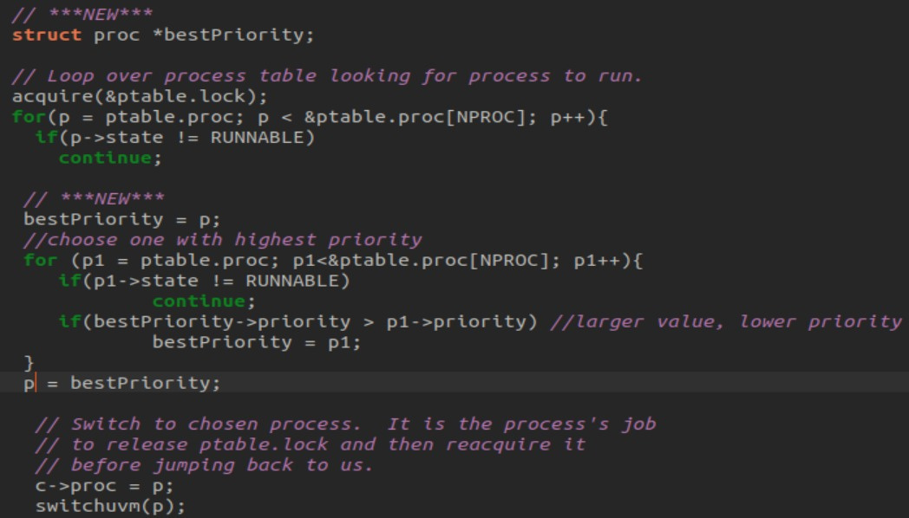
sys_chpriority
1.
Aggiunto il campo priority nella struttura del processo
2. Nelle funzioni allocproc(), wait(), in proc.c assegno la priorità di default 10
3. Aggiorno lo scheduling in scheduler() (proc.c)
31

Slide 33
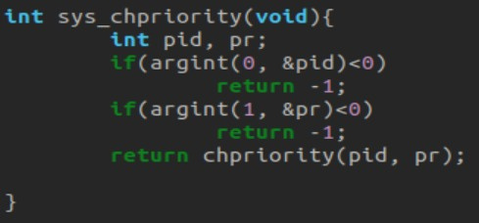
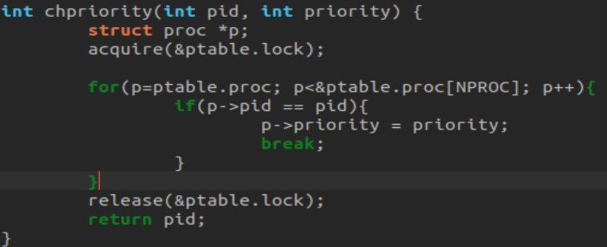
sys_chpriority
4. Implemento la system call
sysproc.c
proc.c
32

Slide 34
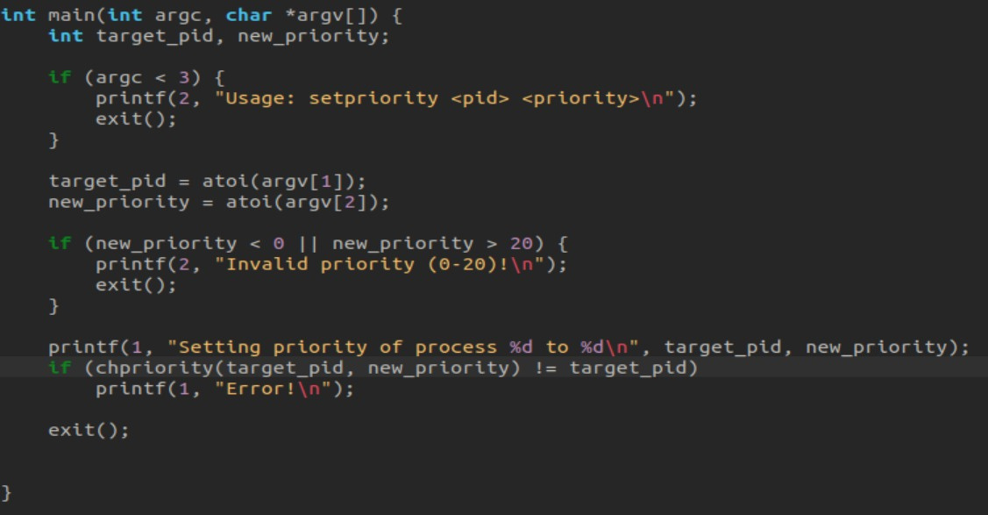
sys_chpriority
5. Implemento una funzione di test per permettere l‘interazione utente/sistema operativo
chpriority.c
33

Slide 35
sys_getcwd
La funzione getcwd è utilizzata per ottenere il percorso del directory di lavoro corrente (current working directory, CWD) di un processo.
34

Slide 36
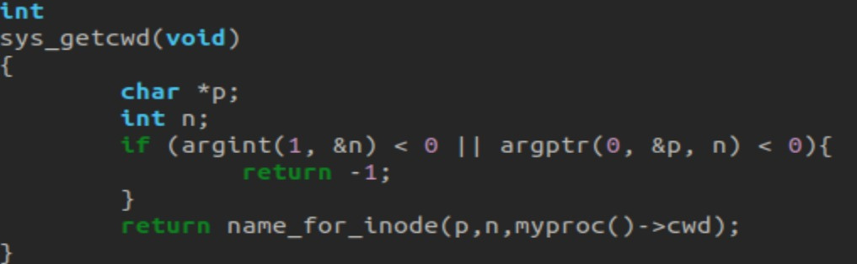
sys_getcwd
1. Passiamo 3 variabili (di cui due prese dallo stack):
n: la lunghezza del buffer in cui riportare il path
p: il buffer
myproc()->cwd: la directory corrente
sysfile.c
35

Slide 37
sys_getcwd
Gli inode sono al di sotto della gerarchia del filesystem e dei nomi dei file (file.h).
La gerarchia è creata con inode speciali di tipo T_DIR, che contengono strutture dirent (tuple di: un nome e inode del file corrispondente proprio a quel nome). Gli inode non contengono direttamente il concetto di nome del file e possono esistere in diverse directory con nomi di file diversi.
Il sistema operativo non converte direttamente gli inode in nomi di file.
proc->cwd è sempre una directory e per fortuna la funzione create crea l’entry point .. che punta sempre a una directory parent.
Il tutto si riassume con una funzione ricorsiva
36

Slide 38
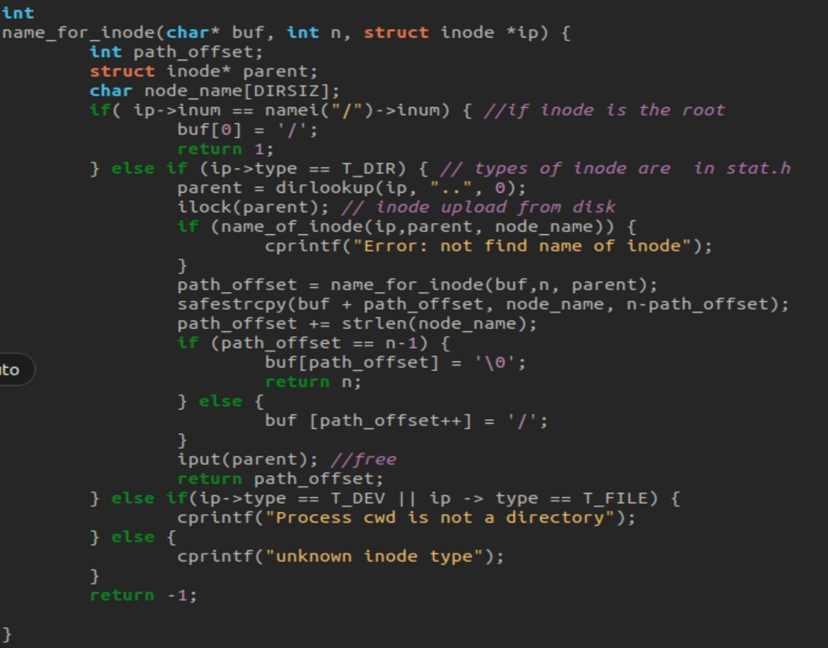
sys_getcwd
2.
func psuedocode_func(inode):
if inode is root:
return "/"
else:
name := ""
for dirent in inode.parent:
if dirent.inode == inode:
name = dirent.name
break
if not name:
panic("inode not in parent")
return psuedocode_func(inode.parent) + name + "/"
sysfile.c
37

Slide 39
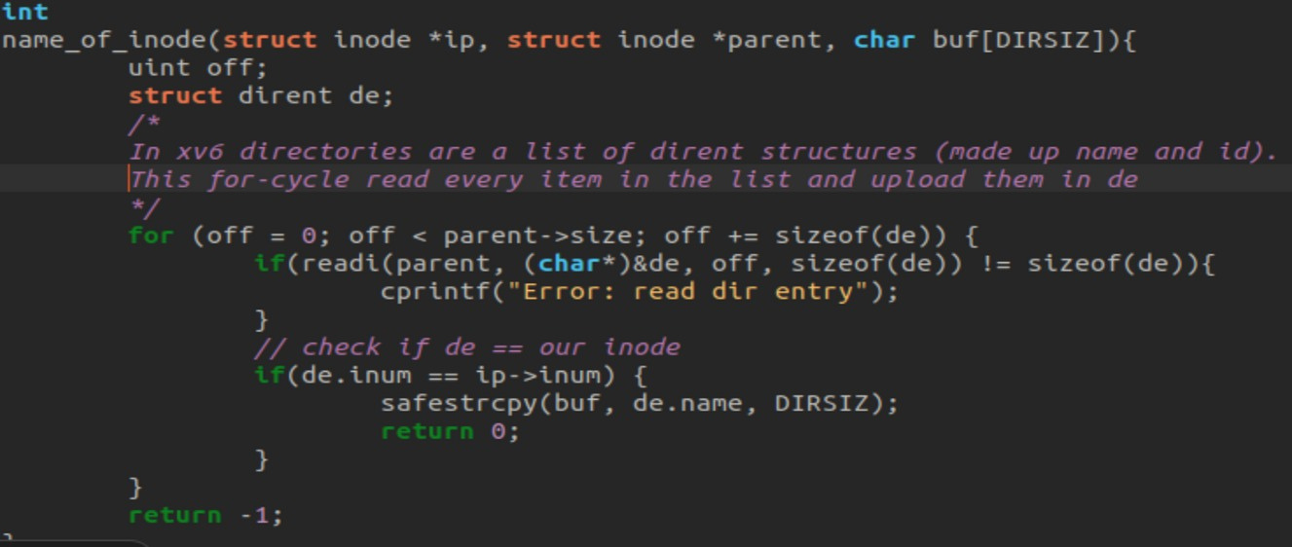

sys_getcwd
3. Dirent è solo una struttura di un ID inode ushort e un nome. Ciò significa che tutto ciò che fa questo ciclo è eseguire il loop su ogni voce di directory nella directory, caricando la de con la funzione readi.
Controlliamo de per vedere se si riferisce al nostro inode ricercato, ip. Se lo è, usiamo safestrcpy per copiarlo nel buffer ed eseguire un ritorno con successo
sysfile.c
38

Slide 40
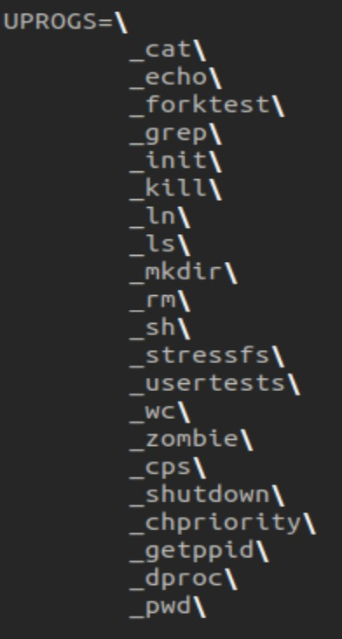
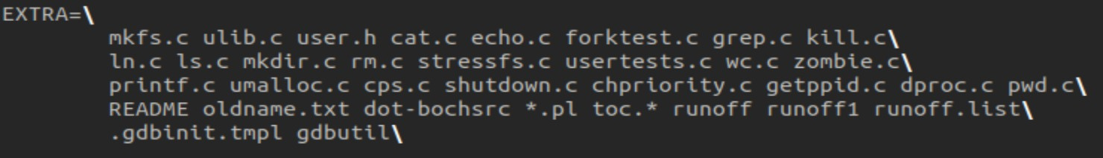
Come aggiungere nel Makefile le funzioni implementate
1.
2.
39

Slide 41
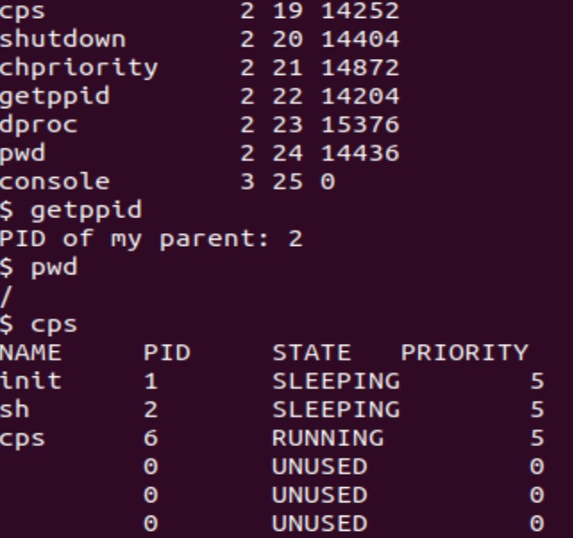
Risultati
ls permette di vedere tutte le funzioni implementate e usabili nel sistema operativo
pwd (implementa sys_getcwd) restituisce solo ‘/’ in quanto ci troviamo nella radice
cps stampa tutti i processi. I processi di inizializzazione di sistema hanno sempre priorità più alta di quella di default (exec.c). Lo stesso vale per il processo cps che è figlio di sh (notare getppid)
40

Slide 42
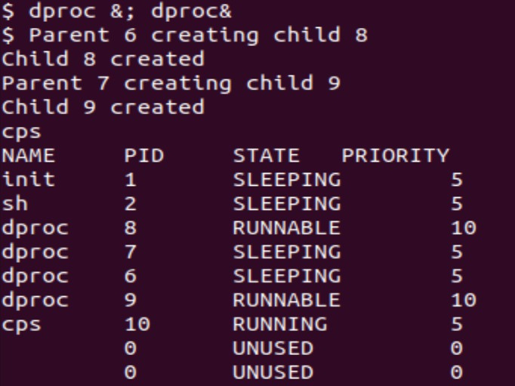
Risultati
dproc in questo caso è stato chiamato 2 volte: crea due processi (pid 6 e 7) e da essi genera rispettivamente un processo child (pid 8 e 9)
41

Slide 43
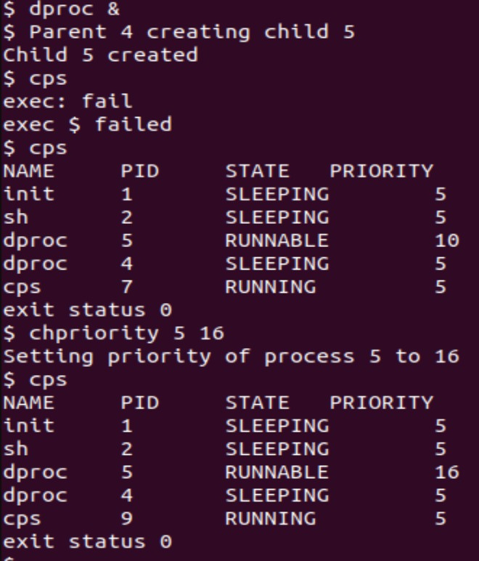


Risultati
42

Slide 44
FINE

